Slide 1

前端專題提案報告
主題：寵物美容官網
報告者：李蓓鈞

Slide 2
主題構想
洗澡趣 寵物美容官網
主題
洗澡趣 寵物美容官網
目前商家於網路行銷方面，只有在Facebook經營粉絲專頁
因此消費者無法透過網頁全面了解店家資訊、服務項目等訊息
動機
消費者能透過官網，更了解商家訊息
將「美容預約服務」以及「商品購物」電子化，於網路上一鍵完成
節省店家繁雜費力瑣事，也能更方便消費者使用，提升使用經驗
目的

Slide 3
網站需求
品牌介紹
服務項目
線上預約
線上訂購商品
消費者可於會員專區管理自己的訂單及預約狀態
店家可於後台管理預約、商品訂單
店家可於後台新增修改品牌介紹圖片及文案
店家可於後台隨時增改商品項目介紹

Slide 4
主題色彩
#FCF1D6
#F8EBDF
主色
頁首頁尾
#553B14
#FFC46C
文字顏色
強調文字或圖案

Slide 5
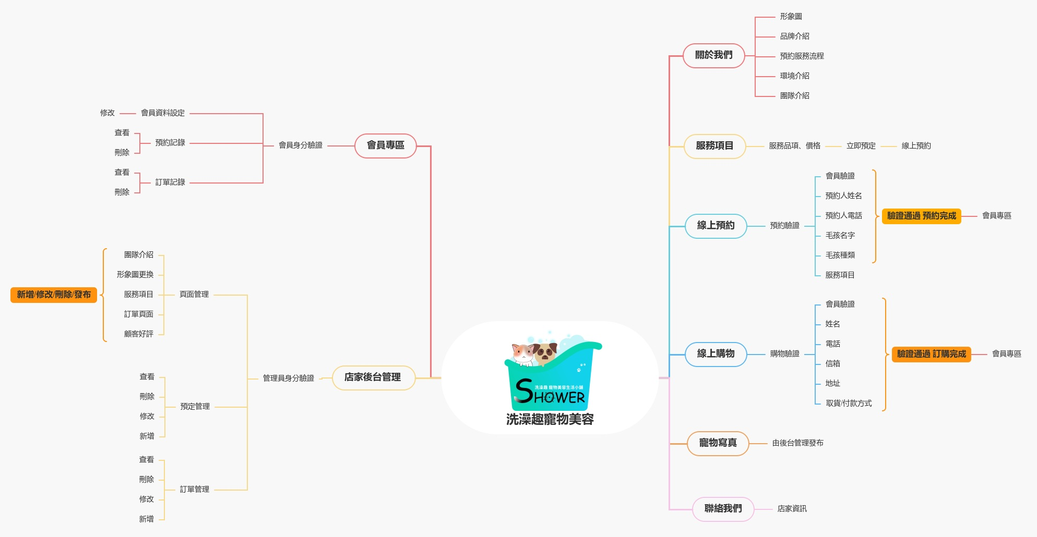
網站架構

Slide 6
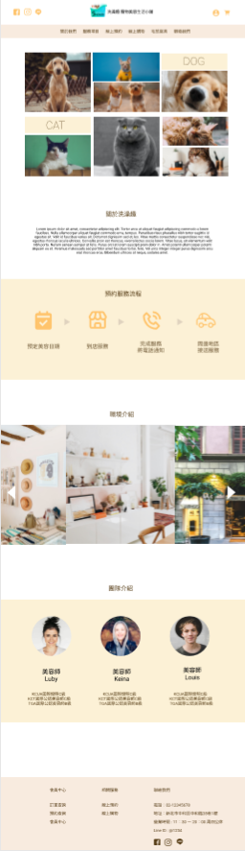
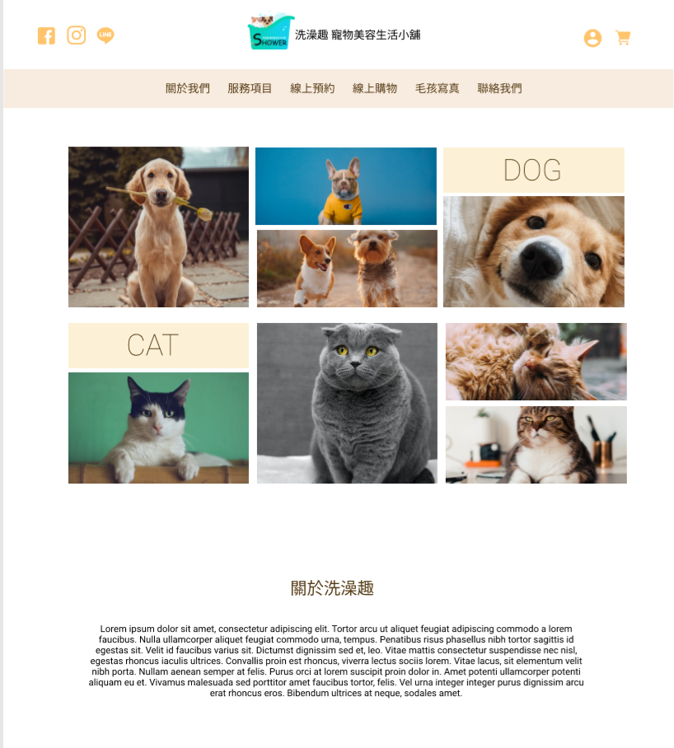
首頁-關於我們

Slide 7
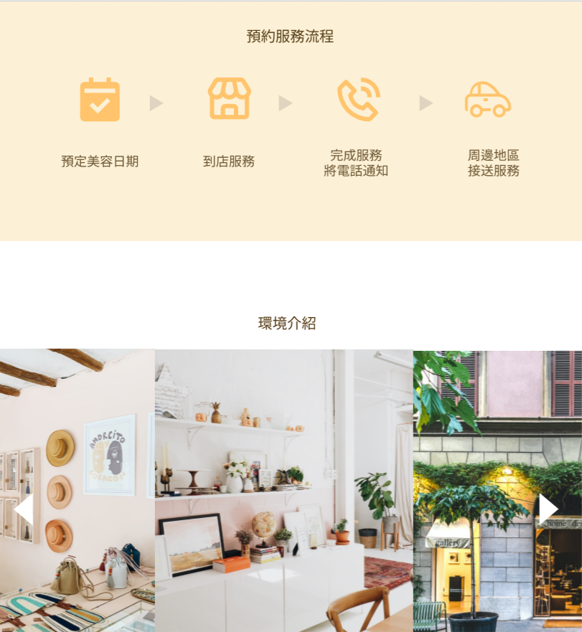
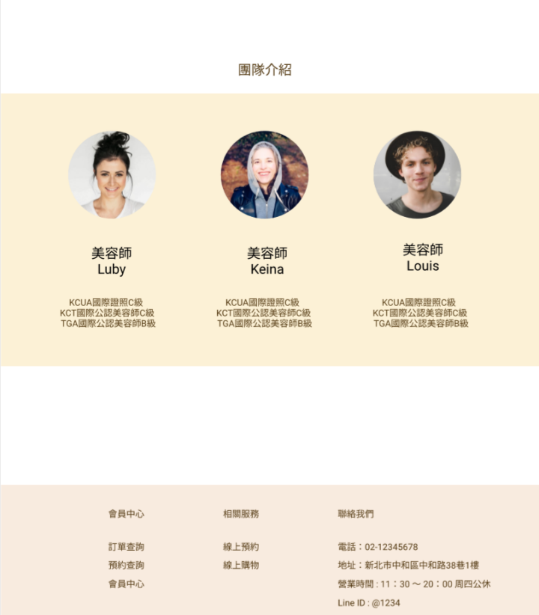

Slide 8
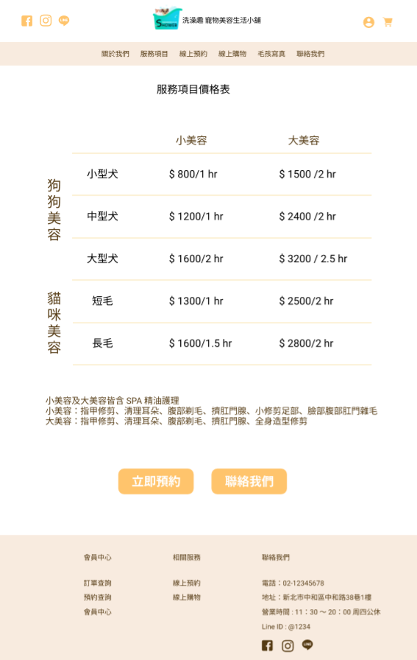
服務項目

Slide 9
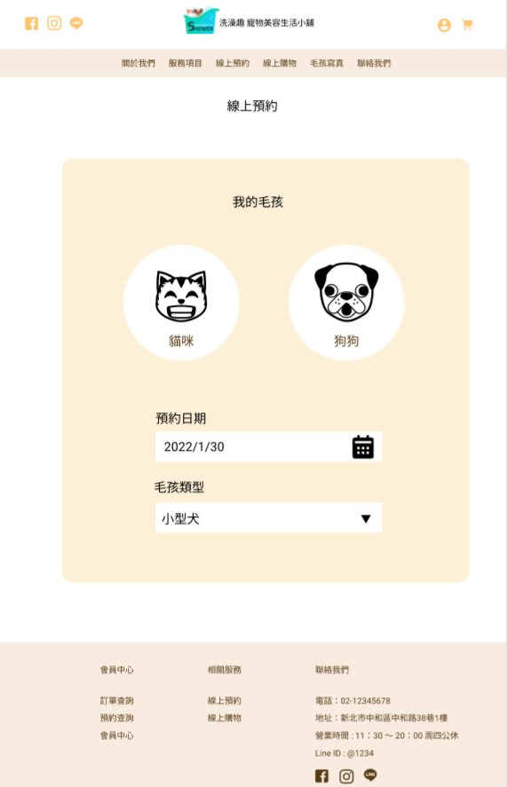
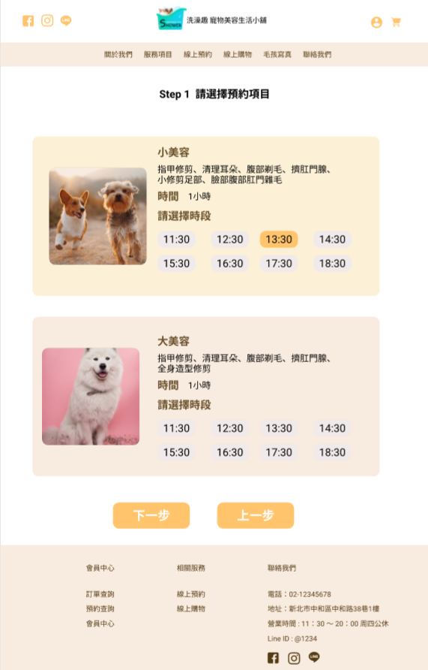
線上預約

Slide 10
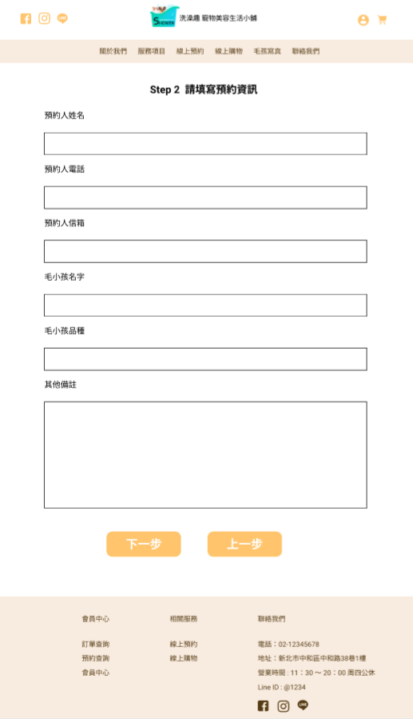
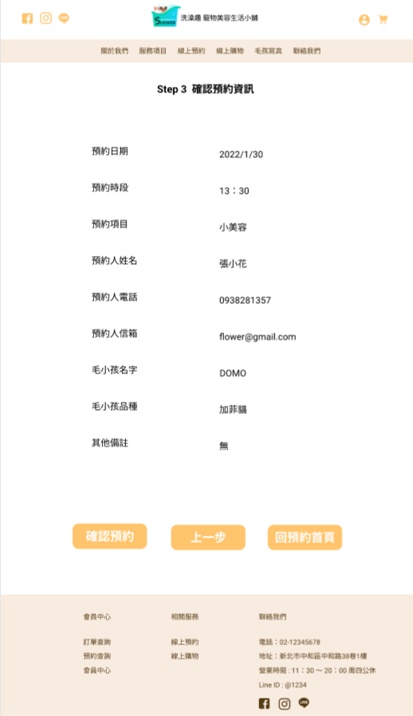

Slide 11
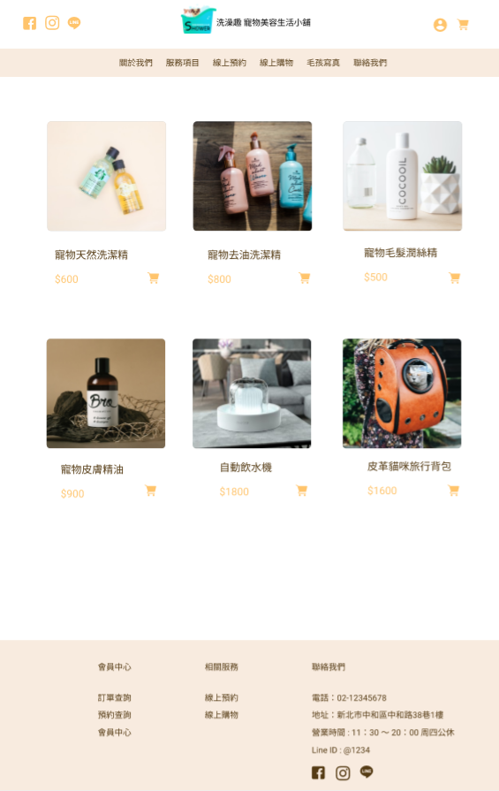
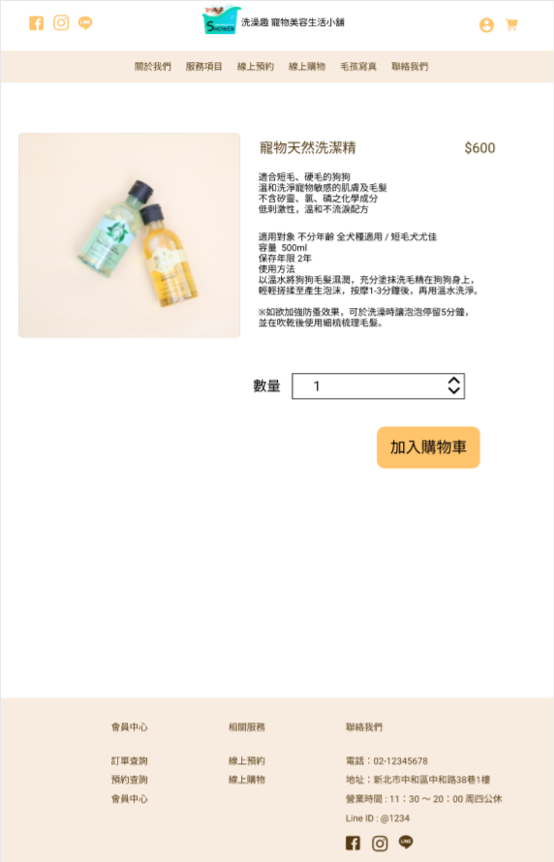

Slide 12
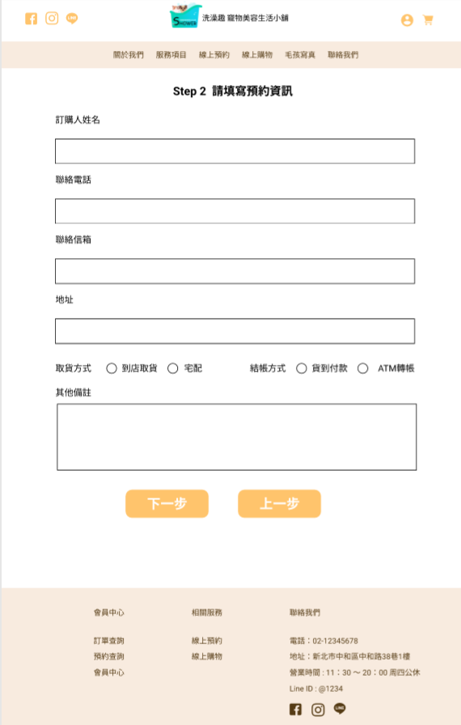
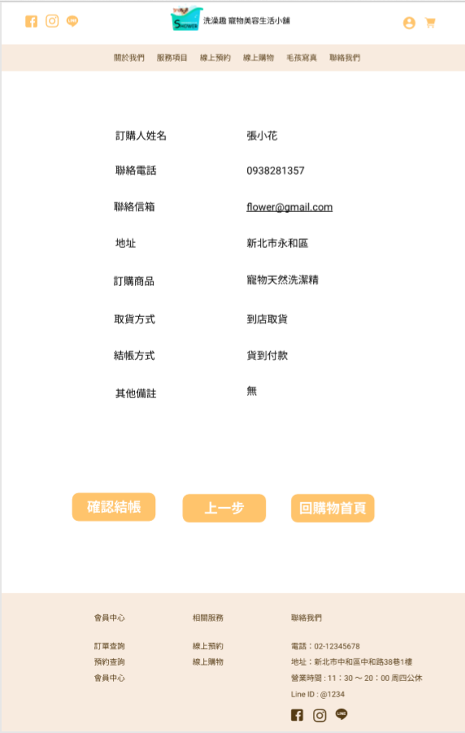

Slide 13
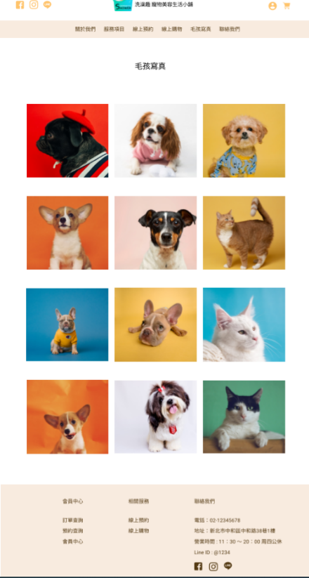
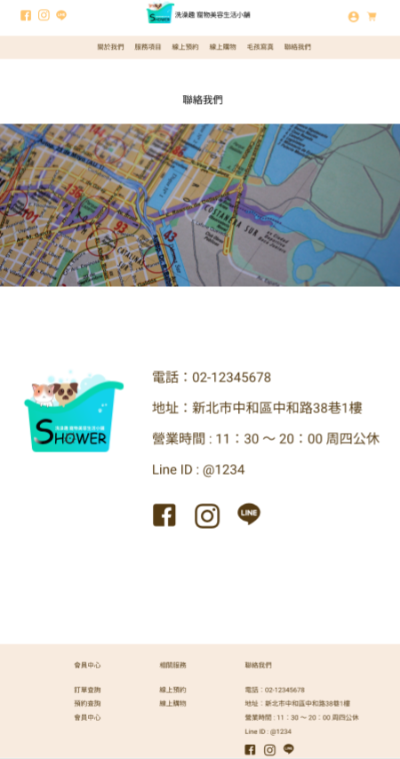

Slide 14
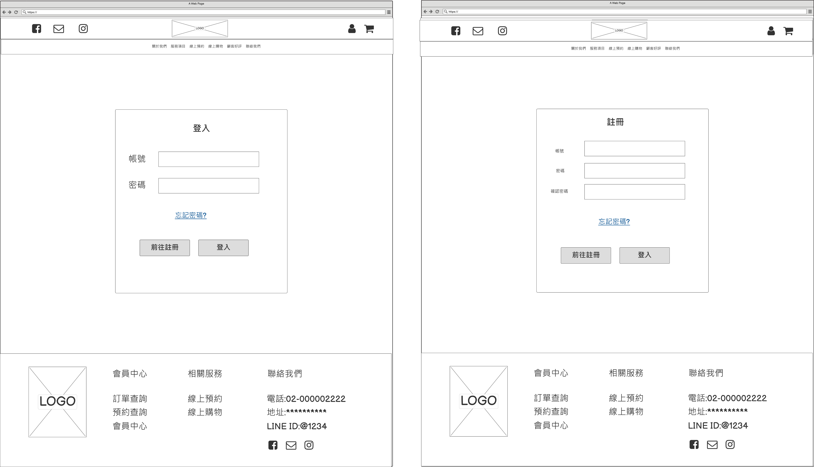
登
入
/
註
冊
頁

Slide 15
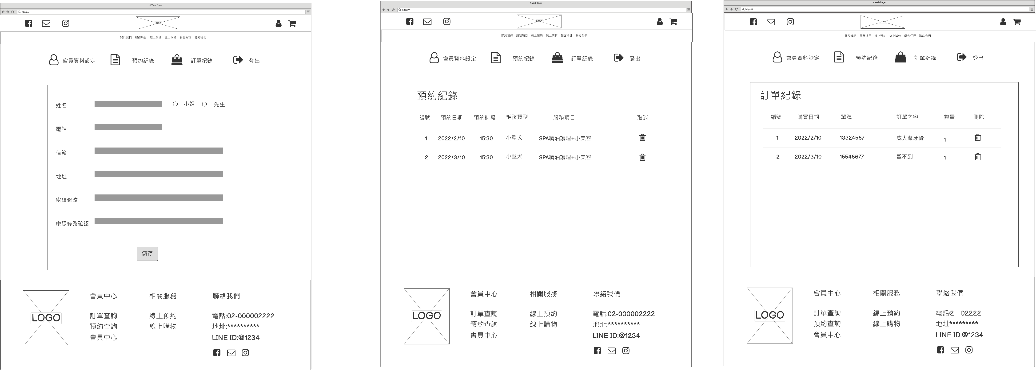
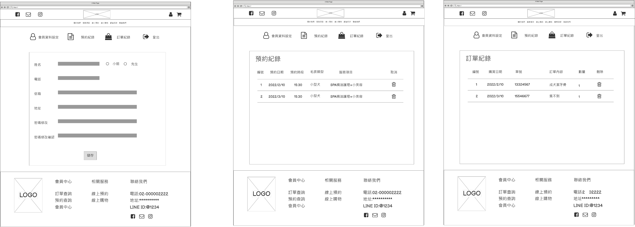
會員專區

Slide 16
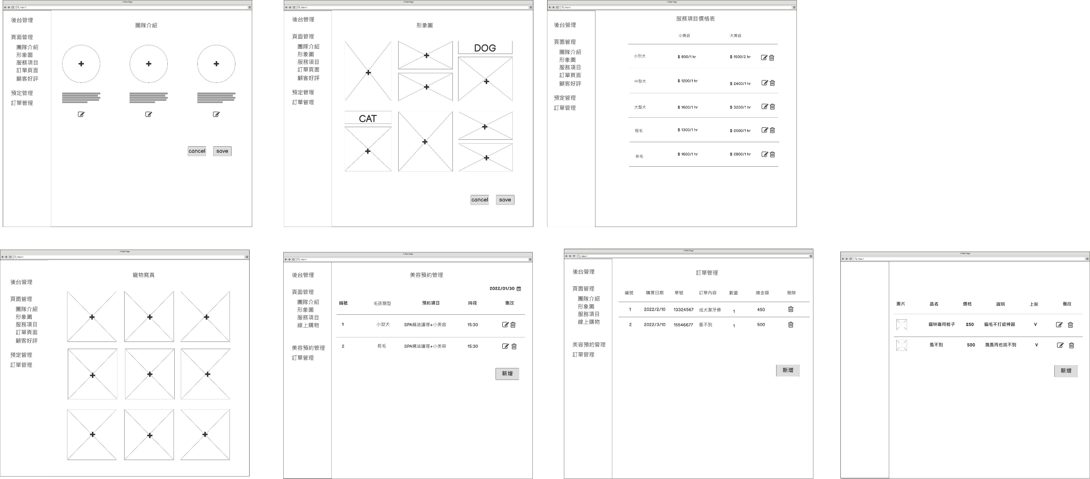
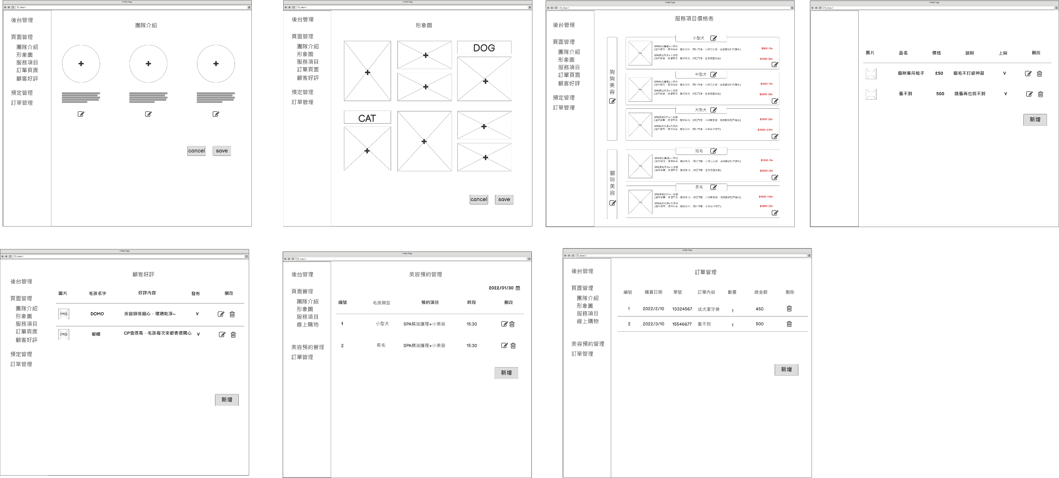
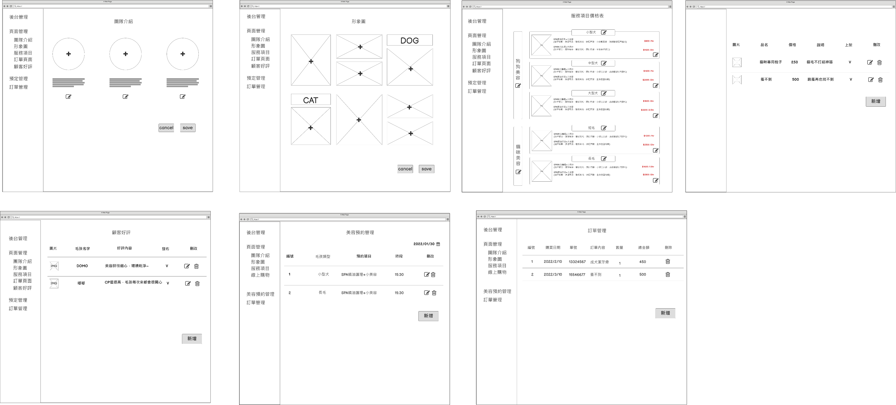
後台管理

Slide 17
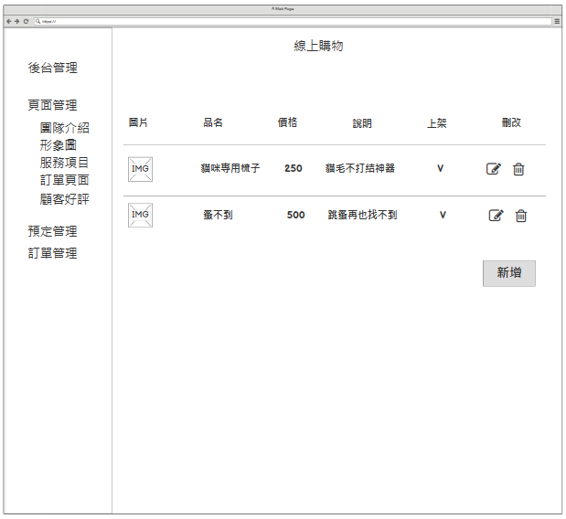

Slide 18
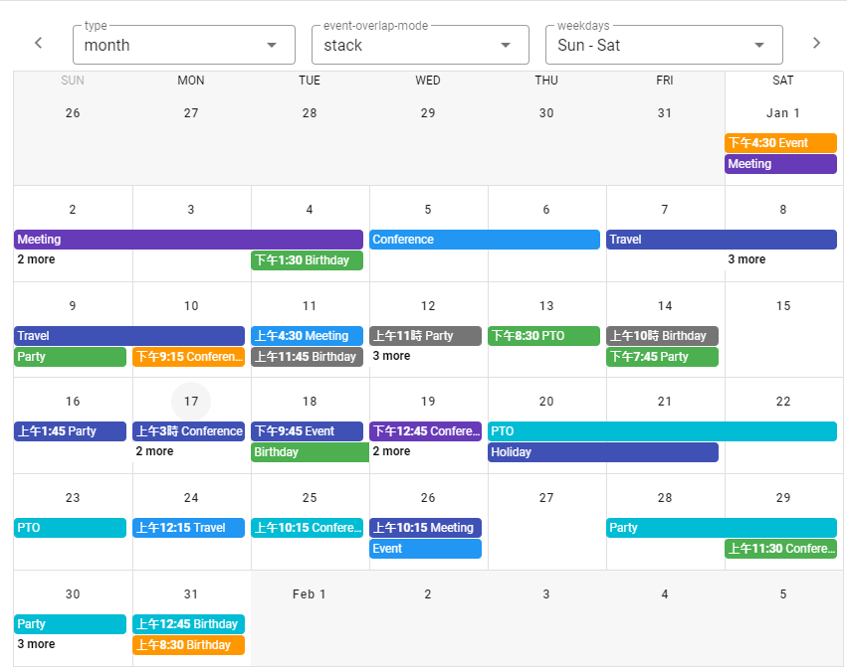

Slide 19
謝謝聆聽

